Slide 1

NÁZEV: VY_32_INOVACE_02_TEMA Jazyk anglický
NÁZEV ŠKOLY: ZŠ a MŠ Osoblaha, příspěvková organizace
AUTOR: Miroslava Jarkulišová
TEMA: Clothes
ČÍSLO PROJEKTU: CZ.1.07/1.4.09/21.0816
clothes

Slide 2
Datum vytvoření projektu | leden 2012
Ročník | 5.
Popis prezentace | Zopakování a procvičení slovní zásoby tématu – clothes (oblečení), I am wearing…………, vazba There is/are, tvorba jednoduchých vět, využití v reálné situaci, plural X singular,

Slide 3
CLOTHES
For boys
For girls
a shirt košile
a T- shirt tričko
a jacket bunda
a sweater svetr
a sweatshirt mikina
a cap čepice
jeans džíny
socks ponožky
shoes boty
a dress šaty
a skirt sukně
a blouse halenka
a sweater svetr
a shirt košile
a sweatshirt mikina
tights punčocháče
trousers kalhoty
knee socks podkolenky

Slide 4
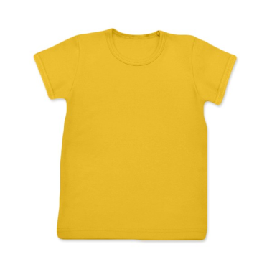
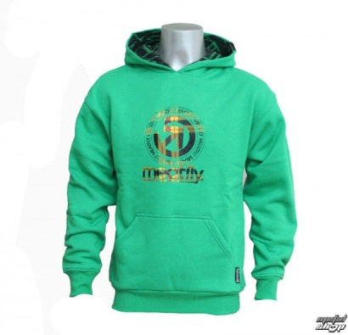
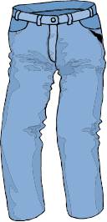
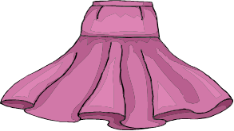
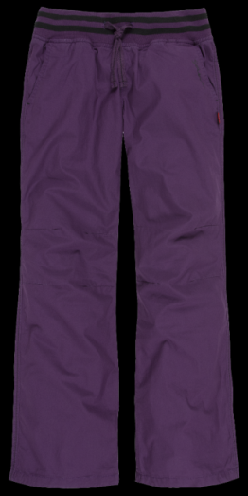
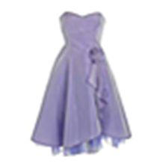
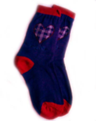
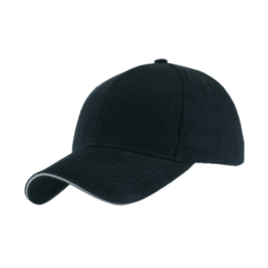
Guess. What are these pictures ?
a T-shirt
a sweatshirt
a skirt
jeans
socks
cap
trousers
a dress

Slide 5
What are you wearing ?
Are you wearing a red sweatshirt ?
Are you wearing a blue
jacket ?
Are you wearing black
trousers ?
Are you wearing a green
skirt ?
Are you wearing brown shoes ?
Yes, I am wearing a red
sweatshirt.
No, I am not wearing a blue jacket.
Yes, I am.
No, I am not ( I´ m not).
Yes, I am wearing brown shoes.

Slide 6
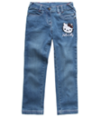
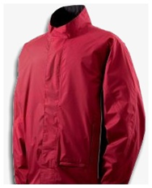
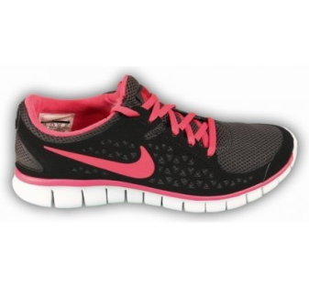
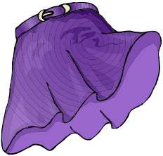
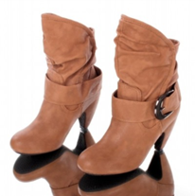
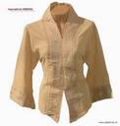
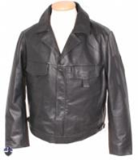
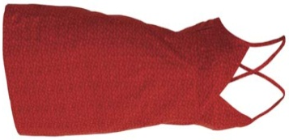
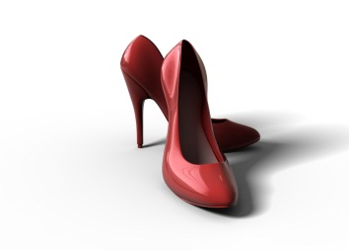
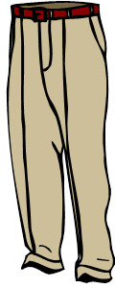
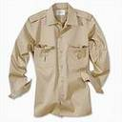

Complete the missing words
I am wearing blue jeans, a red jacket and trainers.
You are wearing a purple skirt, a blouse, brown boots.
I´ m wearing a black jacket, a red dress and shoes.
You´ re wearing a beige shirt, trousers and shoes.

Slide 7
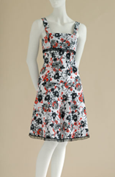
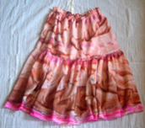
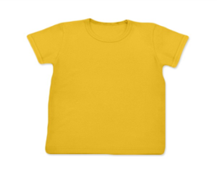
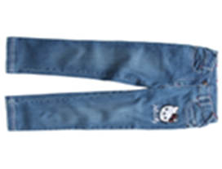
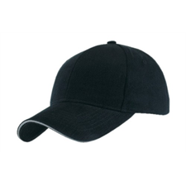
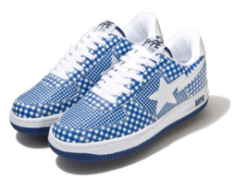
What are people wearing ?
This girl is wearing ……a red skirt………………………
This boy is wearing…a yellow T-shirt…………….
Mandy is wearing …blue jeans……………………
John is wearing ……a black cap…………………..
She is wearing ……a purple sweatshirt……………………..
He is wearing ………blue trainers……………………

Slide 8
Match the czech and English words
a sweater
A
kabát
E
a jacket
pyžamo
B
H
tights
bunda
B
C
shoes
D
tenisky
G
a coat
svetr
A
E
boots
punčocháče
C
F
trainers
boty
D
G
pyjamas
kozačky
F
H

Slide 9
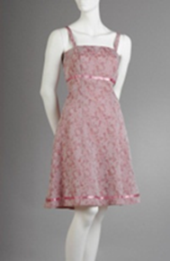
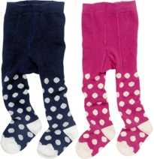
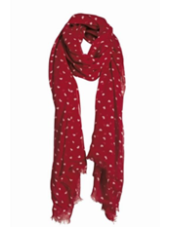
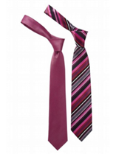
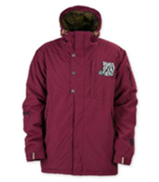
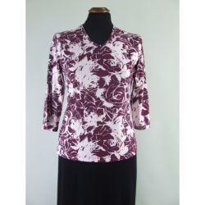
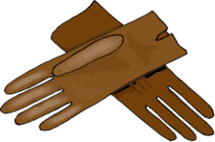
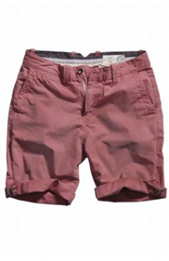

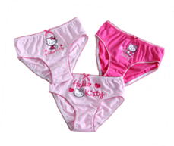
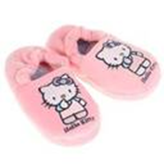
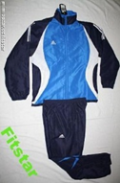
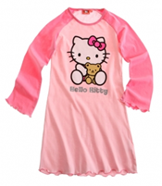

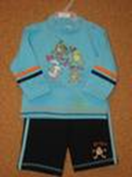
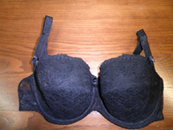
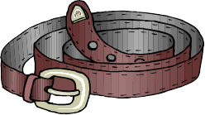
Some new clothes - remember
Tights
An anorac
A blouse
A scarf
Ties
Gloves
Tracksuit
A sweater
Shorts
A night dress
Knickers
Slippers
A coat
Boots
A jacket
pyjamas
A bra
A belt
.

Slide 10
Read and translate these words
kravaty
boots ties
gloves knickers
an anorak a sweater
a coat a jacket
a bra tights
slippers a belt
shorts pyjamas
a blouse a night dress
a scarf tracksuit
kozačky
rukavice
kalhotky
zimní bunda
svetr
kabát
bunda
podprsenka
punčocháče
papuče
pásek
kraťasy
pyžamo
halenka
noční košile
šála
tepláková
souprava

Slide 11
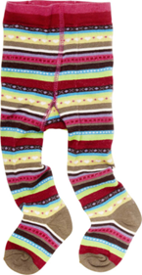
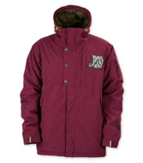
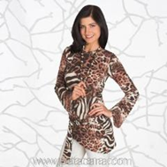

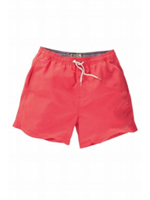

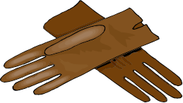
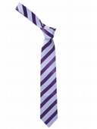
Match the picture and the word
1.
2.
3.
4.
5.
6.
7.
8.
9.
10.
A an anorak
B knickers
C a tie
D a blouse
I gloves
E shorts
F Night dress
J a T-shirt
G tights
H a scarf

Slide 12
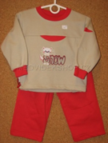
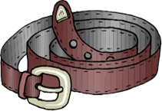
Match the picture and the word
11.
12.
13.
14.
15.
16.
17.
18.
19.
A slippers
B tracksuit
C sweater
D a bra
E a belt
F a coat
G boots
H a jacket
I pyjamas

Slide 13
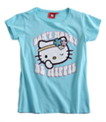
SOLUTION – PICTUREs and the words
1. G 9. I 11. C 19. D
2. A 10. C 12. A
3. D 13. G
4. H 14. I
5. J 15. H
6. E 16. F
7. F 17. E
8. B 18. B

Slide 14

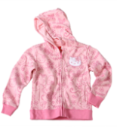



Complete with – This is These are
These
are
1. ………………trousers ………………beige.
2. .……………. shoes ………………..new.
3. .……………. socks ……………….dark blue.
4. .…,,,,,,,,……sweatshirt …………pink.
5. ……………..skirt ……………..... nice.
6. …………….. T-shirt ………………. yellow.
7. …………….. trainers ………………small.
are
These
These
are
This
is
This
is
This
is
These
are

Slide 15
Použité zdroje
http://www.okpradlo.cz/podprsenka-32.html
http://www.proklukyaholky.cz/store/department-3-kolekce-hello-kitty.html
http://www.proklukyaholky.cz/store/goods-Lamal12-3-hello-kitty--tricko-s-kratkym-rukavem-modre.html
http://www.proklukyaholky.cz/store/goods-Lamal59-3-hello-kitty--dziny-denim-divci-ws42807.html#
http://www.proklukyaholky.cz/store/goods-Lamal8-3-hello-kitty--ruzova-vzorovana-mikina.html
http://www.proklukyaholky.cz/store/goods-lamal92-3-hello-kitty--nocni-kosile--ruzova.html
http://www.andilkove.cz/tricka-tilka-kosile/2609-zlute-tricko-s-kratkym-rukavem.html
http://www.kontraband.cz/mikiny-detske/3176-mikina-detska-meatfly-plaid-logo-kids-c.html
http://eshop.sam73.cz/33-divci-kalhoty-gk-09-205-zelena-tyrkys
http://shop.dela.cz/index.php?main_page=popup_image&pID=20307&zenid=ccf8360b052559c74989b62638fd81eb

Slide 16
Použité zdroje
http://www.halens.cz/halens/damen/clothes/waesche/bhs/sports_bra/Podprsenk a__m435017.html
http://www.halens.cz/halens/herren/accessories/ties/Kravata,-2ks__m421535.html
http://www.pingusport.cz/zbozi/3410/Saty-REJOICE---LIME-TREE.htm
http://www.halens.cz/halens/damen/clothes/trousers_shorts/jeans/Dziny__
m435170.html džíny
http://www.anhelo.cz/fotky10555/fotos/_vyr_214ponozky-detske-bavlna-spandex-
15.jpg
http://www.halens.cz/halens/herren/clothes/trousers_shorts_knitted/shorts/x160ortky__m422096.html
http://www.halens.cz/halens/damen/z_accessoiries/scarf/x160xE1l__m422374.html
http://www.halens.cz/halens/herren/accessories/ties/Kravata__m419581.html
http://www.e-detskeboty.cz/e-detskeboty/eshop/2-1-PONOZKY-A-PUNCOCHACE/32-2-Puncochace/5/663-Detske-puncochace-s-puntiky
http://www.e-detskeboty.cz/e-detskeboty/eshop/2-1-PONOZKY-A-PUNCOCHACE/32-2-Puncochace/5/545-Detske-puncochace-s-prouzky

Slide 17
Použité zdroje
http://office.microsoft.com/cs-cz/images/results.aspx?qu=obuv#ai:MP900404922|
http://www.taktickavystroj.cz/images/prohttp://www.treperenda.cz/data/katalog/NEU/003094n1.jpgdukt/k1
http://www.medvidekshop.cz/files/product/270/preview.jpg
http://www.elegance-moda.cz/1782-6520-large/damsky-zimni-perovy-kabat-s-kapuci-fialovy-veltex.jpg
http://www.trikavbrne.cz/media/catalog/product/cache/1/image/5e06319eda06f020e43594a9c230972d/f/i/file_31_114.jpg
http://www.botyaobuv.cz/assets/clanky/2010-01/clanek00066/upload/photo/tip-na-nakup-hnede-kozacky-nizke-i-vysoke_12628613101.jpeg
http://www.medvidekshop.cz/files/product/710/preview.jpg
http://media.snowboard-online.cz/common/tn2/photos/products/p250_15797000_124939343904.jpg
http://www.treperenda.cz/data/katalog/NEU/003094n1.jpg4_detail/k110/320801-11.jpg
http://www.fitstar.cz/Fotografie/Zbozi/250px/b24974656.jpg

Slide 18
Použité zdroje
http://office.microsoft.com/cs-cz/images/results.aspx?ex=2&qu=kalhoty#ai:MC900113476|mt:0|
http://office.microsoft.com/cs-cz/images/results.aspx?ex=2&qu=kalhoty#ai:MC900057018|mt:0|
http://office.microsoft.com/cs-cz/images/results.aspx?ex=2&qu=kalhoty#ai:MC900057023|mt:0|
http://office.microsoft.com/cs-cz/images/similar.aspx#ai:MC900057016|
http://www.factoryoutlet.cz/#
http://www.borasport.cz/_cms/gf/modules/aktuality/6170_04_Premium.jpg
http://www.patacana.cz/shop/images/leftbottom.jpg
http://www.omlazeni.cz/images/bazar/obleceni-86.png
http://www.darky2000.cz/images/Products/3116005_midi.jpg
http://armyshop.cz/zbozi/Kosile/SubCategoryKosile.jpg
http://eshop.oriental.cz/Fotografie/Zbozi/250px/3660Chalenkabezova.JPG
http://www.patacana.cz/shop/images/leftbottom.jpg

